Slide 1
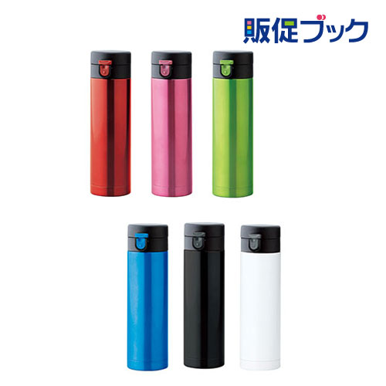
【提案書】
セルトナ・ストッパー付き真空ステンレスボトル
特徴
スポーツ時などに最適な340mlサイズのボトルです。真空ステンレス素材ですので保冷保温効果も抜群な上、氷ストッパー付きも高ポイント。全5色のカラー展開から選択可能です。
商品写真
納期
納期スペース
仕様
素 材：内瓶・胴部：ステンレス鋼、蓋・飲み口：ポリプロピレン、パッキン：シリコーンゴム
サイズ： φ57×217mm 箱サイズ:228×63×63mm
容 量：340ml
包 装：化粧箱入り
お見積
お見積りスペース

